Slide 1
Alp-Transit-Cargo
Alpentransitbörse
Früherkennung & Optimierung
zur Verlagerung des Schwerverkehrs
9 Mai 2009
CEO: Gert Dorn
Telefon: +41 (0) 78 772 0815 E-Mail: gert.dorn@a-t-c.ch
Notes:
Sehr geehrte Damen und Herren,
Ich bedanke mich recht herzlich für die Einladung und die Möglichkeit unser Projekt und den entwickelten Prototype präsentieren zu dürfen.
Wie aus unserer Sicht eine Früherkennung & Optimierung zur Verlagerung des Schwerverkehrs funktioniert möchte ich Ihnen zeigen.
2007 habe ich damit begonnen auf Grundlage der Machbarkeitsstudie zur Alpentransitbörse von RAPTRANS und ECOPLAN eine Pilot entsprechend der Anforderungen zu entwickeln.
Auf Grund vieler Erfahrungen welche ich während der Entwicklung sowie Gesprächen mit Bahnbetrieben, Operateuren und anderen welche gemacht habe, hat sich der Prozess ergeben welchen ich Ihnen nun präsentieren möchte.
Ich bin überzeugt davon das das was ich Ihnen heute präsentiere in Zukunft definitiv funktionieren wird.

Slide 2
Wo wir ansetzen
Unsere Zielgruppen sind kleine und mittlere Spediteure, Verlader der EU sowie Frachtenbörsen.
Verlagerung von LKW‘s auf die ROLA oder als Zuladung auf Züge .
Wir wollen nachgefragte Warenflüssen identifizieren, die alternativ mit der Bahn transportiert werden können.
(Identifikation von bahnaffienen Güterströmen)
Unser Ziel ist die Bündelung mehrerer Teilladungen zu Waggonladungen, um den Deckungsbeitrag von Bahnfrachten zu erhöhen.
Notes:
Unsere Zielgruppe sind kleine und mittlere Spediteuere, Verlader der EU sowie Frachtenbörsen.
Wir wollen nachgefragte Warenflüssen identifizieren, die alternativ mit der Bahn transportiert werden können. (Identifikation von Bahnaffinen Güterströmen)
Unser Ziel ist die Bündelung mehrere Teilladungen zu Waggonladungen, um den Deckungsbeitrag von Bahnfrachten zu erhöhen.

Slide 3
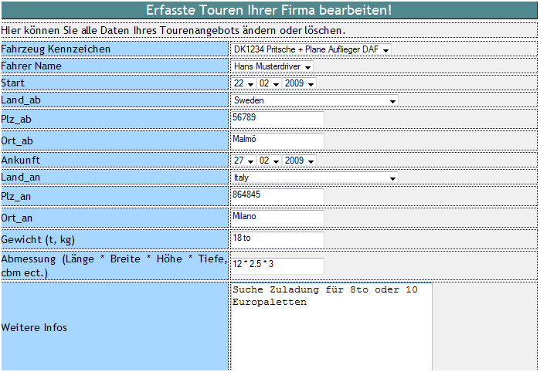
Früherkennung von Transit LKW/Cargo
Input aus Frachtenbörsen oder direkt Eingabe bei uns
Notes:
Ich habe ein Beispiel gewählt welches die Möglichkeiten unserer Software - Innovation aufzeigen soll.
Malmö → Milano
Dieses Angebot einer Frachtenbörse sagt uns nicht nur dass hier 8to. Zuladung gesucht werden,
sondern dass ca. 12to bzw. 32to. Ladung ONEWAY innerhalb einer Woche über die Strasse durch die Alpen transportiert werden sollen.

Slide 4
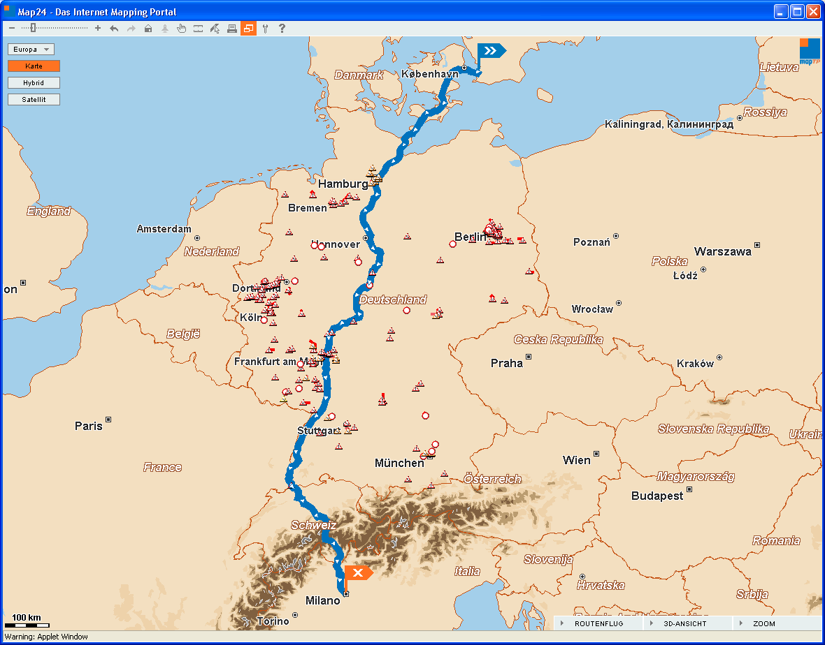
Route identifizieren
Background-Prozess
Notes:
In einem Background Prozess checken wir die Tour und stellen fest dass diese durch ein Alpentransitland geht.
Bereits hier setzen wir auf Früherkennung, da eine Verlagerung welche erst vor der Haustür beginnt nicht funktionieren wird.
Hier besteht nun aus unserer Sicht bereits Handlungsbedarf diese Tour genauer zu analysieren.

Slide 5
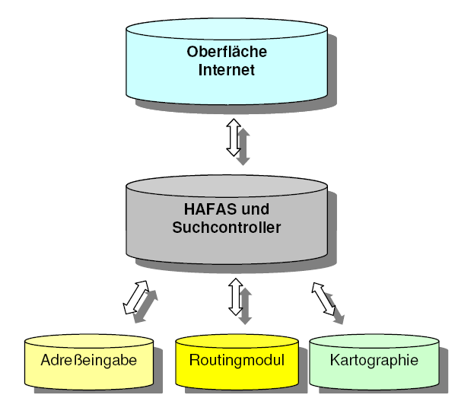
Verknüpfung Strasse und Schiene
Verknüpfung Strasse und Schiene
Für eine intermodale Routenplanung müssen die Netze von Strasse und Schiene verknüpft werden. Die Übergänge zwischen beiden Netzen sind grundsätzlich die KV-Terminals. Diese benötigen dazu eine Geokodierung (Koordinate), um sie den passenden Strassenabschnitten zuordnen zu können. Damit ist der LKW-Routenplaner dann in der Lage von und zu den KV-Terminals ein Vor- bzw. Nachlaufrouting durchzuführen.
Intermodale Routensuche
Für eine intermodale Routensuche müssen die Routenplaner von Strasse und Schiene geeignet verknüpft werden. Hierbei ist zunächst zu berücksichtigen, dass die Routenplanung im KV stets zeitabhängig ist. Zudem müssen Optimierungs- und Steuerparameter definiert werden, die den Kundenwunsch hinsichtlich der Verbindungsempfehlung abdecken. Der intermodale Routenplaner muss schliesslich über eine Benutzeroberfläche zugänglich gemacht werden.
Notes:
Um jetzt festzustellen ob wir für diese Ladung einen entsprechenden Güterzug haben,
müssen wir die Netze von Straße und Schiene verknüpfen.
Wir benötigen eine Geokodierung (Koordinate) der Verladebahnhöfe KV Terminals (ca. 14.000 in 30 Ländern) um sie den passenden Straßenabschnitten zuordnen zu können
und den Kundenwunsch hinsichtlich der Verbindungsempfehlung inklusive Nachlaufrouting abzudecken.
Im Moment arbeiten wir daran mit welchen Anbieter das am besten zu verwirklichen ist.

Slide 6
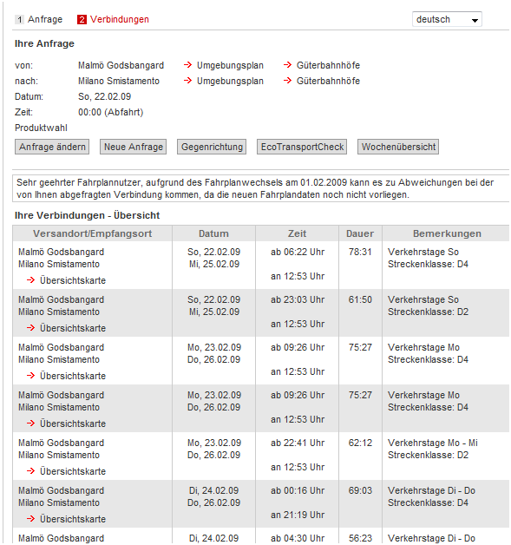
Abgleich mit Trassen-Info Operateure
Notes:
Wenn wir dann die für die Be- und Entladung möglichen KV Terminals ermittelt haben, machen wir eine Fahrplanabfrage (im Moment über die Schnittstelle zu DB) wann die nächst möglichen Verbindungen angeboten werden.
Heute müssten wir über DB oder Schenker verladen und würden den Kunden sehr bald verlieren da diese einen Rund um Service bieten.
Künftig möchten wir aber auf die Verbindungen der Operateure der UIRR
(Union of combined Road-Rail transport companies)
zugreifen um mit diesen direkt zusammen zu arbeiten.

Slide 7
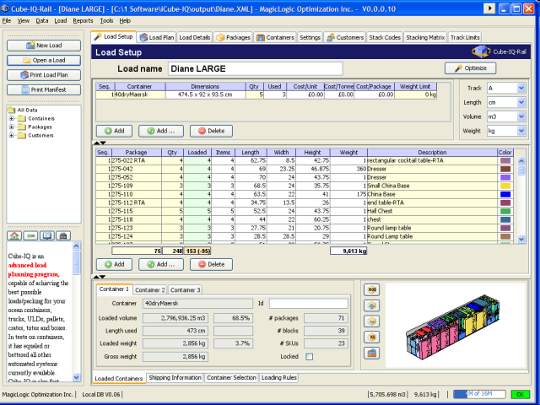
Technologie Cargooptimizer
Background-Prozess
Die angebotene Fracht/LKW wird als Ganzes oder Stückgut auf die Züge der Bahn-Operateure, welche die Trassen reserviert haben, optimiert.
Notes:
Wenn wir nun festgestellt haben dass ein ZUG bereit stehen würde, berechnen wir ob die LKW Ladung noch auf diesen ZUG geladen werden kann.
In diesem Tool sind alle Arten von Schienen Waggons mit den entsprechenden
Steuerparametern und Beladevorschriften zur Lastverteilung als auch die momentane Ladung erfasst.
ZEIGEN → Nach Auskunft der DB und Hersteller erhöt der Optimizer die Auslastung der Waggon um 15 % Bsp. Coop 400 p. Tag 70 % - 85 % Auslastung
INPUT UIRR ca. 13.000 Waggons & 21.000 KV-Züge auf 10 Güterverkehrskorridoren
Hier müsste das Backoffice zur Qualitätssicherung am Anfang die Richtigkeit
unseres Ergebnisses mit den Operateur abgleichen.
Das Institut für angewandte Optimierung IfaO GmbH CH-2022 Bevaix (Neuchatel) hat diese Cube-IQ SOA (Service Oriented Architecture)‏ in Zusammenarbeit mit der DB und Stinnes entsprechend der Anforderung an den Schienenverkehr weiterentwicklet.

Slide 8
Alternativ-Vorschlag
Angebot für den Transport auf der Schiene an den Kunden.
Aufwand Strasse
Angebot Bahn
1498.62 km
Ohne Fracht für Rücktour
25 Std. + Lenkpausen
ohne Stau, Pannen, Wartezeiten, Sonntags- und Nachtfahrverbot
60 Std. sicher
auch über Wochenende und Feiertags-Betrieb
LSVA , Gebühren, ect.
300 € CH, Maut D 300 €, ect.
NUR ein Platz auf der ROLA für 400 €
CH Basel --> Milano
Benzin / Verschleiss
2000 €
0
Personal /Sonstiges
1000 €
0
Sonstiges
Oder ganze Tour 3200 €
Mit der Bahn - 400 €
3600 €
3200 €
ab 2013 dann Transitrechte anbieten
Auftrag an uns
Abwicklung durch uns
Notes:
Jetzt kann das System bzw. das Backoffice den Spediteur ein entsprechendes Angebot für die Übernahme der gesamten Fracht machen oder bietet einen Platz auf der ROLA anbieten.
Wenn der Spediteur das Angebot annimmt, bieten wir eine FULL Service für die Abwicklung an und haben einen neuen Kunden gewonnen.
Sollte der Spediteur nicht interessiert sein kann er ab 2012 ect. eine TRANSIT Reservierung für die Durchfahrt auf der Strasse bei uns erwerben.

Slide 9
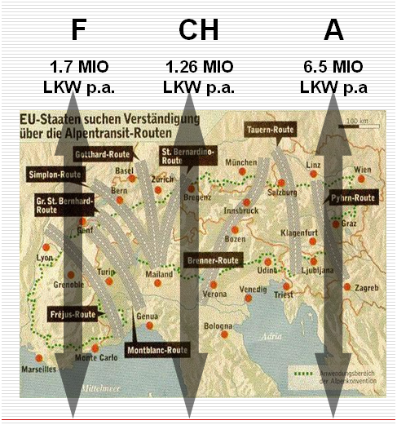
Markt auf den wir setzen
Transit 10 Mio. LKW pro Jahr = 50’000 pro Tag
Notes:
Wenn es uns gelingt dieses B2B Portal zu etablieren und damit 30 LKW pro Tag über die Schiene abzuwickeln, ist die Finanzierung gesichert und wir haben eine PILOT welcher die Anforderungen einer europäischen Alpentransitbörse erfüllt.
Wie erreichen wir diese Kunden.
Es ist geplant an allen ALP-TRANSIT Grenzübergängen und letzten Raststätten davor eine Werbeaktion mit unserem LOGO und verpflichtenden Hinweistext auf das Angebot zu machen.
Politische Unterstützung:
Ebenso wird ein von uns gesponsertes klassisches Open Air Festival ende August in Richterswil stattfinden wo wir 300 National-, Ständeräte und weitere einladen werden um Alp Transit Cargo zu präsentieren.

Slide 10
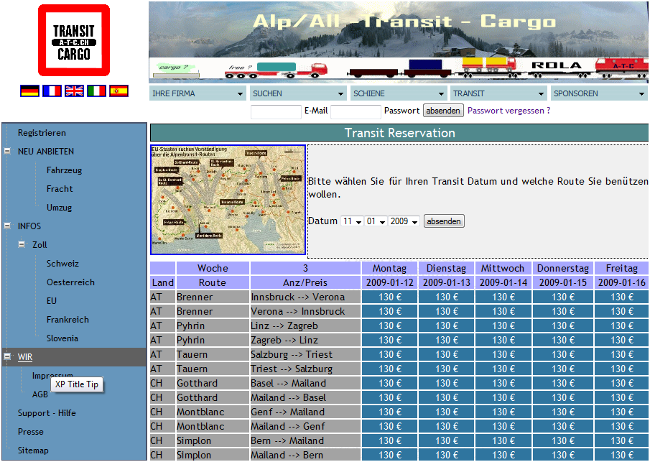
Wo steht A-T-C?
Notes:
Präsentation :
Prototype einer Frachtenbörse und Transitreservation System sind bereits in 5 Sprachen Online.
Nach Einführung der Europäischen Alpentransitbörse muss der Spediteur seine Fahrt in einer Transit-Frachtenbörse anmelden.
Letztendlich müssen die Bahnen der Alpentransitländer die Hauptlast
einer Verlagerung nach Einführung einer LKW Kontingentierung auf der Strasse ab 2012 oder 2019 bewältigen. (CH 2000 LKW pro Tag)‏

Slide 11
Nächste Schritte
Aufbau eines Teams für die weitere Entwicklung.
Partnerschaft mit einem Spediteur für die weitere Umsetzung.
Integration einer Schnittstelle über welche Bahnoperateure ihre freien Ressourcen oder restlichen Kapazitäten auf dem Markt anbiten können. Vorfinanzierung.
Implementierung der Schnittstellen zu Fahrplänen und Preisangeboten der
Operateure/Bahn.
Marketing-/Öffentlichkeitsarbeiten, um Bekanntheitsgrad der Plattform
zu erhöhen.
Zertifizierung des Start-Up und Anerkennung durch den Bund (UVEK).
Anbindung der bisherigen Entwicklung an MAP24 zur Ortung der 14’000 Güterbahnhöfe in 30 Ländern.
Eine Kooperation mit Uni oder ETH

